Slide 1
最新 物流及供应链管理
第五章
订单处理与信息系统
ppt课件

Slide 2
第五章 订单处理与信息系统
戴勒*S*罗杰斯、理查德*L*戴维、帕德里克*古埃拉：
  在物流领域，顶尖高手和平庸之辈的差距往往就在于企业物流信息技术的能力。

Slide 3
物流决策的三角形
库存战略：
预测
仓储基础知识
库存决策
采购和供应决策
仓储决策
客户服务目标
产品
物流服务
信息系统
运输战略：
运输基础知识
运输决策
选址战略：
选址决策
网络规划流程

Slide 4
第五章 订单处理与信息系统
本章重点：
  订单处理过程的管理
  物流信息系统如何改进供应链流程管理（利用信息替代库存以削减物流成本）

Slide 5
第五章 订单处理与信息系统
5.1 订单处理过程
5.2 影响订单处理时间的其它因素
5.3 物流信息系统
5.4 物流信息系统的应用

Slide 6

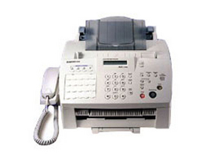


5.1 订单处理过程
销售订单
订单准备
订单传输
订单录入
订单状况报告
订单履行

Slide 7
5.1.1 订单准备(order Preparation)
指搜集所需产品或服务的必要信息和正式提出购买要求的各项活动。包括：
  决定合适的供应商
  填制订单（很多ERP系统只要有需求一般是电脑产生）
  确定库存的可得率（包括产品规格及数量等）
  通报订单信息（订单可执行的程度等）

Slide 8
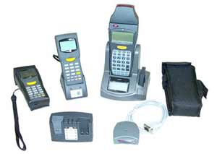
运用电子技术加快订单准备
商品条形码扫描系统
通过电脑直接给供应商下单
自动补货系统

Slide 9
5.1.2 订单传输(Order Transmittal)
订单处理的第二步，指订单请求从发出地点到订单录入地点的传输过程。传输方式：
  人工方式：邮政、快递等，时间长、速度慢、成本低
  电子方式：E-mail、传真，时间短、速度快
  电子+人工方式
因订单传输方式会影响订单的处理进度，进而影响公司的业绩及成长，电子方式将逐步取代人工方式。

Slide 10
5.1.3 订单录入(Order Entry)
指在订单实际履行前所进行的各项工作。包括：
  ☞ 核对订货信息及其准确性（客户订单，即销售单）；
  ☞ 核查产品库存状况；
  ☞ 准备补交货订单（采购单）或取消订单（采购单或客户订单）文件；
  ☞ 审核客户信用；
  ☞ 转录订单信息（将客户订单转成公司的销售订单）；
  ☞ 开具账单
订单录入方式：
  手工录入和借助电子工具录入
如何识别客户信用风险

Slide 11
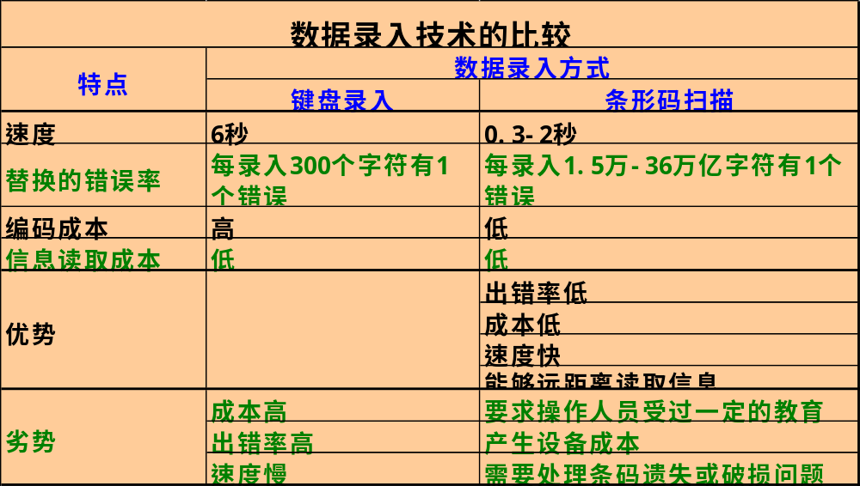
5.1.3 订单录入(Order Entry)

Slide 12
5.1.3 订单录入(Order Entry)
订单录入的影响因素：
  订单录入方式影响订单录入的时间
  订单录入的批量影响订单录入的时间及履行
  订单录入的时间影响订单的处理及履行
修改订单录入系统的目的：
  ☞ 减少销售（采购）人员的非销售（采购）工作
  ☞ 合并订单以提高运输调度的效率
  ☞ 改进存储点拣货与装运模式

Slide 13
5.1.4 订单履行(Order Fulfilling)
与实物有关的活动。包括：
  通过提取存货、生产或采购来获取所订购的货物
  对货物进行包装
  安排运输送货
  准备货运单证
以上有些可以和订单录入同步进行，缩短处理时间。

Slide 14
5.1.4 订单履行(Order Fulfilling)
订单履行的优先法则：
  先收到先处理；
  优先处理订货量小、相对简单的订单；
  优先处理承诺交期最早的订单；
  优先处理交期最近及紧急订单；
  使处理时间最短；
  预定处理顺序。

Slide 15
5.1.4 订单履行(Order Fulfilling)
依据标准：
  是否对所有客户公平；
  订单的重要性；
  能够实现的订单处理的速度。

Slide 16
5.1.4 订单履行(Order Fulfilling)
订单不完全履行的问题：分割订单
  分割订单（Split Order）：利用备用货源部分履行订单，分批交货。
是分割订单进行分批交货还是将订单压后处理？
  决策者需权衡增加的订单处理成本、运输成本（分割订单）与维持期望的客户服务水平所带来的收益（准时交货）。

Slide 17
5.1.5 订单状况报告
订单处理的最后一环，不断地向客户报告订单处理或交货过程中各种状况，确保优质的客户服务。活动内容：
  ☞ 跟踪客户订单执行状况；
  ☞ 报告订单处理的进度；
  ☞ 报告订单交付的时间和数量；
  ☞ 报告发运状况等。

Slide 18
单据的演变
客户
采购单
业务
销售单
计划
MRP
计划
生产工单
业务
发票
关务
出货通知单
采购
采购单
生产
入库单
库房
包装单
库房
收货单

Slide 19
思考与讨论
你所在企业的订单处理程序如何？请用流程图来描述。它是合理的吗？
你所在企业处理订单的优先顺序怎样？你认为它是合理的吗？为什么？
重新制定你所在企业的订单处理程序和优先顺序，看流程调整后是否能提高效率或降低成本。

Slide 20
订单处理案例
Dell通过网站向供应商提供实时数据，使供应商了解零部件库存、需求预测及其他客户信息，更好地根据DELL的需求组织生产并按JIT配送，大多数零部件只在Dell仓库存放15分钟以内；同时，DELL的客户在网上按指令配置PC，下订单5分钟后就可以得到确认，36小时以内客户订购的PC就会下生产线装上配送车。
EDI 信息流
采购方采购应用
销售方订单输入应用

Slide 21
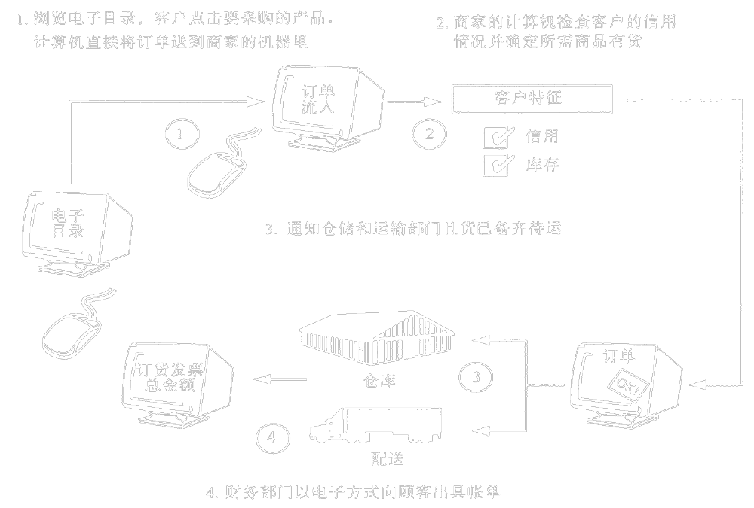

Slide 22
订单处理案例
加快企业订单反应速度
讨论：
  订单处理速度对哪些企业和产品至关重要？
  影响订单处理时间的因素有哪些？
  如何加快企业订单的处理速度？

Slide 23
5.2 影响订单处理时间的其它因素
订单处理的先后顺序（Priority Processing）：按照优先原则进行
并行处理与顺序处理（Parallel versus Sequential Processing）：处理订单的步骤多，有时候可以同时进行
订单履行的准确度（Order-Filling Accuracy）：准确地处理订单能够免去纠错的程序
订单的批处理（Order Batching）：批处理可以节省处理成本，但批量太大则会增加处理时间
合并运输（Shipment Consolidation）：合并运输可以节省成本，但延长了订单处理时间

Slide 24
5.3 物流信息系统
物流信息系统是企业总体信息系统的一个子系统，主要面向物流决策中的特定问题。
  物流信息的概念、特征与作用
  物流信息系统的概念与要求
  物流信息系统的要素与功能

Slide 25
物流信息的概念、特征与作用
物流信息的概念：
  物流信息是指与物流活动有关的信息，是反映各种物流活动内容的知识、资料、图像和数据等的总称。
物流信息的特征：
  ☞ 信息量大
  ☞ 信息更新速度快
  ☞ 信息来源多样化
物流信息的作用：
  ☞ 物流管理决策的前提和基础
  ☞ 实现物流决策目标的重要保证
  ☞ 提高物流企业经济效益的重要条件

Slide 26
物流信息系统的概念与要求
物流信息系统是一个由人、计算机等组成的对物流信息进行收集、存储、分析、处理、传递和使用的系统，是物流系统的组成部分之一，其作用是实现物流过程中各环节的有机衔接与合作，实现物流活动的目标。
基本要求：
  ☞ 可扩展性：要能够满足新的业务的需求等
  ☞ 协同性：要能够配合多人同时作业的要求等
  ☞ 安全性：保证数据的安全，不被泄漏等
  ☞ 高效性：要能够满足快速处理数据的要求等

Slide 27
物流信息系统三元素
信息系统的界限
环境
数据输入
决策
数据库操作
1、数据存储
存档、检索、保存
2、数据转换
基本的数据处理操作
运用统计和数学方法分析数据
物流管理者
（决策者）
输出交换

Slide 28
数据输入
数据来源：
  ☞ 客户：预期的需求、时间、地点、费用等
  ☞ 公司记录：会计报表、财务状况等
  ☞ 公开的数据：业界动态、政府项目等
  ☞ 管理层数据：预测与决策等

Slide 29
数据库管理
管理范围：
  选择存储的数据、检索
  选择使用的分析方法
  选择采用的数据加工方法
信息保存决策的标准：
  信息对决策的关键程度
  检索信息的速度
  信息提取的频繁程度
  信息转换的难易度

Slide 30
数据输出
输出格式：
  一定形式的报告：成本与业绩的分析报告等
  填制好的单据：采购单、销售单等
  数学和统计学模型的分析结果：新业务模拟的可行性结果等

Slide 31
物流信息系统的功能
四个功能:
交易系统：用于启动和记录个别的物流活动的最基本的层次。包括记录订货内容、货物发运、定价及客户查询等。
管理控制：主要精力集中在功能衡量和报告上。功能衡量对于提供有关服务水平和资源利用等的管理反馈来说是必要的。
决策分析：主要把精力集中在决策应用上，协助管理人员鉴别、评估和比较物流战略及其可选方案。趋向于更多地强调有效(effectiveness)，而不是效率(efficiency)。
制定战略计划：主要精力集中在信息支持上，以期开发和提炼物流战略。这类决策往往是决策分析层次的延伸，但更加抽象、注重于长期。

Slide 32
典型的物流信息系统（一）
决策支持系统
  信息科学应用于制造业、服务业管理的另一领域就是决策支持系统DSS（Decision Support System）。
  DSS是MIS的一种逻辑推广，在模型化与决策制定过程中起到辅助作用。它并不仅仅提供信息，还允许管理者在给定资金或管理参数的情况下进行分析。
  一个决策支持系统也能联合多种多样的管理科学模型和图解。一个用来检验各种选择的一览表模型就是一种决策支持系统。
信息管理：未来商战的制高点

Slide 33
典型的物流信息系统（二）
运输信息系统
  运输信息系统主要是处理各种运输问题，目的在于选择最接近用户的仓库，然后对用户实行快速直达运输。以最低流通费用为目标，用计算机做数据处理，取得了宏观及微观双重效益（如日本开发的直达运输系统及我国广东省水泥合理分配调运系统）。

Slide 34
典型的物流信息系统（三）
配送信息系统
  配送信息系统有一定的综合性，主要目的有：向各营业点提供配送物资的信息，根据订货查询库存及配送能力发出配送指示，发出结算指示及发货通知，汇总及反馈配送信息。
配送系统是国外开发较多，成效较大的物流信息系统。配送的成败决定着企业和经营部门对市场的占有和控制。

Slide 35
典型的物流信息系统（四）
订单处理系统
  生产企业的订货周期就是购买者的订货提前期，如果订货周期比较短，并且很稳定，那么购买者就可以降低再订货点，减少保险库存，节约大量存货成本。因此，生产企业订货周期的长度及波动性对于购买企业的成本和灵活性具有重大影响，是购买企业在选择供应商时的重要参考指标，它直接影响企业的市场竞争力。
  从客户的角度来看，评价企业对客户需求的反应灵敏程度，是通过分析企业的订货周期的长短和稳定性来实现的。因此，企业物流管理者应对物流的效率有个正确的评价标准。

Slide 36
典型的物流信息系统（五）
——卖方管理库存
卖方管理库存（Vendor Managed Inventory, 简称VMI）是生产厂家等上游企业对零售商下游企业的流通库存进行管理和控制。
具体地说，生产厂家基于零售商的销售等信息，判断零售商的库存是否需要补充。如果需要补充的话，自动地向本企业的物流中心发出发货指令，补充零售商的库存。
VMI方法包括了POS、CAO和CRP（连续补货程序）等技术。

Slide 37
卖方管理库存（VMI）
VMI是在EDI/Internet、ID代码、条码、条码应用标识符以及连续补货程序支持下，将零售商向供应商发出订单的传统订货方法，变为供应商根据用户库存和销售信息决定商品的补给数量。
要实施VMI，首先供应商和批发商一起确定供应商的订单业务处理过程所需要的信息和库存控制参数，然后建立一种订单的处理标准模式

Slide 38
卖方管理库存的实施步骤
第一，建立顾客情报信息系统。
第二，建立销售网络管理系统。
第三，建立供应商与分销商（批发商）的合作框架协议。
第四，组织机构的变革。

Slide 39
卖方管理库存（VMI）
供应商（A组）
VMI对供应商的利弊？
辩论
零售商（B组）
VMI对零售商的利弊？
（其余学生作为观察员）讨论：
VMI对供应商更有利还是对零售商更有利？为什么？
VMI实施中存在的问题及解决途径？

Slide 40
卖方管理库存（VMI）的难点
制造商与零售商的矛盾？
观念的改变？
对话：制造商与渠道商的矛盾

Slide 41
思考与讨论
你所在的企业有无实行VMI？如果已实行，运作中存在什么问题？如果没有，你认为实施的必要性如何？
设计一个VMI系统并使得这一系统得以运行，零售商必须向制造商提供什么样的信息？双方该如何进行利益的划分？

Slide 42
小结
订单处理流程
影响订单处理的因素
物流信息的概念特征和作用
物流信息系统的要求与功能
典型的物流信息系统

Slide 43
Thanks

